Slide 1
ETL・ExTLフレームワークを利用したクラウド上での解析エンジンの実装
落合 展, 千葉 健一, 岡田 愛, 白石 友一
国立がん研究センター

Slide 2
背景
クラウドサービス（AWS,GCP,MicrosftAzureなど）の発展に伴って、今までであればオンプレミス型のHPC上で実行されていたゲノム解析の多くが、いまやクラウド環境上で実行されている。
しかしながら、クラウド上で用いられる解析手法は、オンプレミス型HPC環境を模して、巨大なクラスタを恒常的に構築する手法が多いのが現状である。
ここでは、クラウド環境の特徴を活かしたデータ解析モデル「ETL」の紹介し、「ETL」をよりゲノム解析に最適化させた「ExTL」の提案と、その実装エンジン「hotsub」を紹介する。

Slide 3
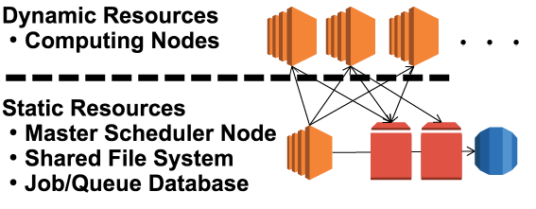
従来のHPCクラスタ型解析
クラウドサービス上で解析をクラスタを構築するためのミドルウェアは、すでにいくつか公開されている（Galaxy, ElastiCluster, CFN-Cluster, など）。ジョブ管理クラスタを構築するモデルは、従来のジョブ送信インターフェースに即しており、理解しやすい。
しかしながら、ジョブ管理用VMを常駐させる必要があり、クラウド上で構築するメリットを活かしきれていない。

Slide 4
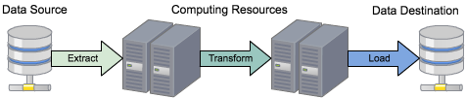
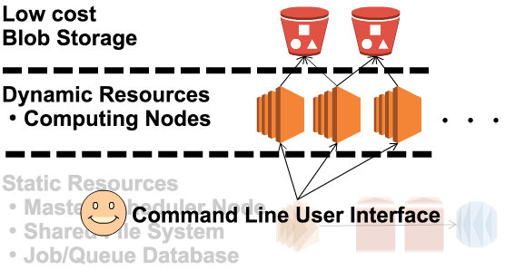
オンデマンドETLモデル
“ETL” (Extract, Transform, Load) とは、汎用的なデータ解析のモデルである。
ETLでは、入力データと計算
リソースが分離されており、入力データの調達・解析の実行・結果データの納品、逐次実行することにより、結果を得ることができる。
ETLモデルは、あらかじめVMを準備する必要が無いため、動的にVMを確保できるクラウド環境の特長を活かした一時的な解析の実行に適している。

Slide 5
ETLエンジン「hotsub」の紹介
我々が実装した「hotsub」を用いると、事前にVMを準備することなく、ETLモデルを用いた解析の実行が可能である。
$ hotsub run --script bwa-align.sh --tasks my-samples.csv
① scriptの指定
実行したい解析を
シェルスクリプトに記述したもの
② 入力サンプルの指定サンプルが保存されている場所を羅列したCSV
上記の例では、以下のことが逐次的に行われる。
クラウド（デフォルトではAWS）上で、SecurityGroupの作成。
CSVファイルのサンプル数にしたがって計算用インスタンスの作成。
入力サンプルとリファレンスをS3からダウンロード
BWA alignmentの実行
結果ファイルをS3へアップロード
計算用インスタンスの廃棄

Slide 6
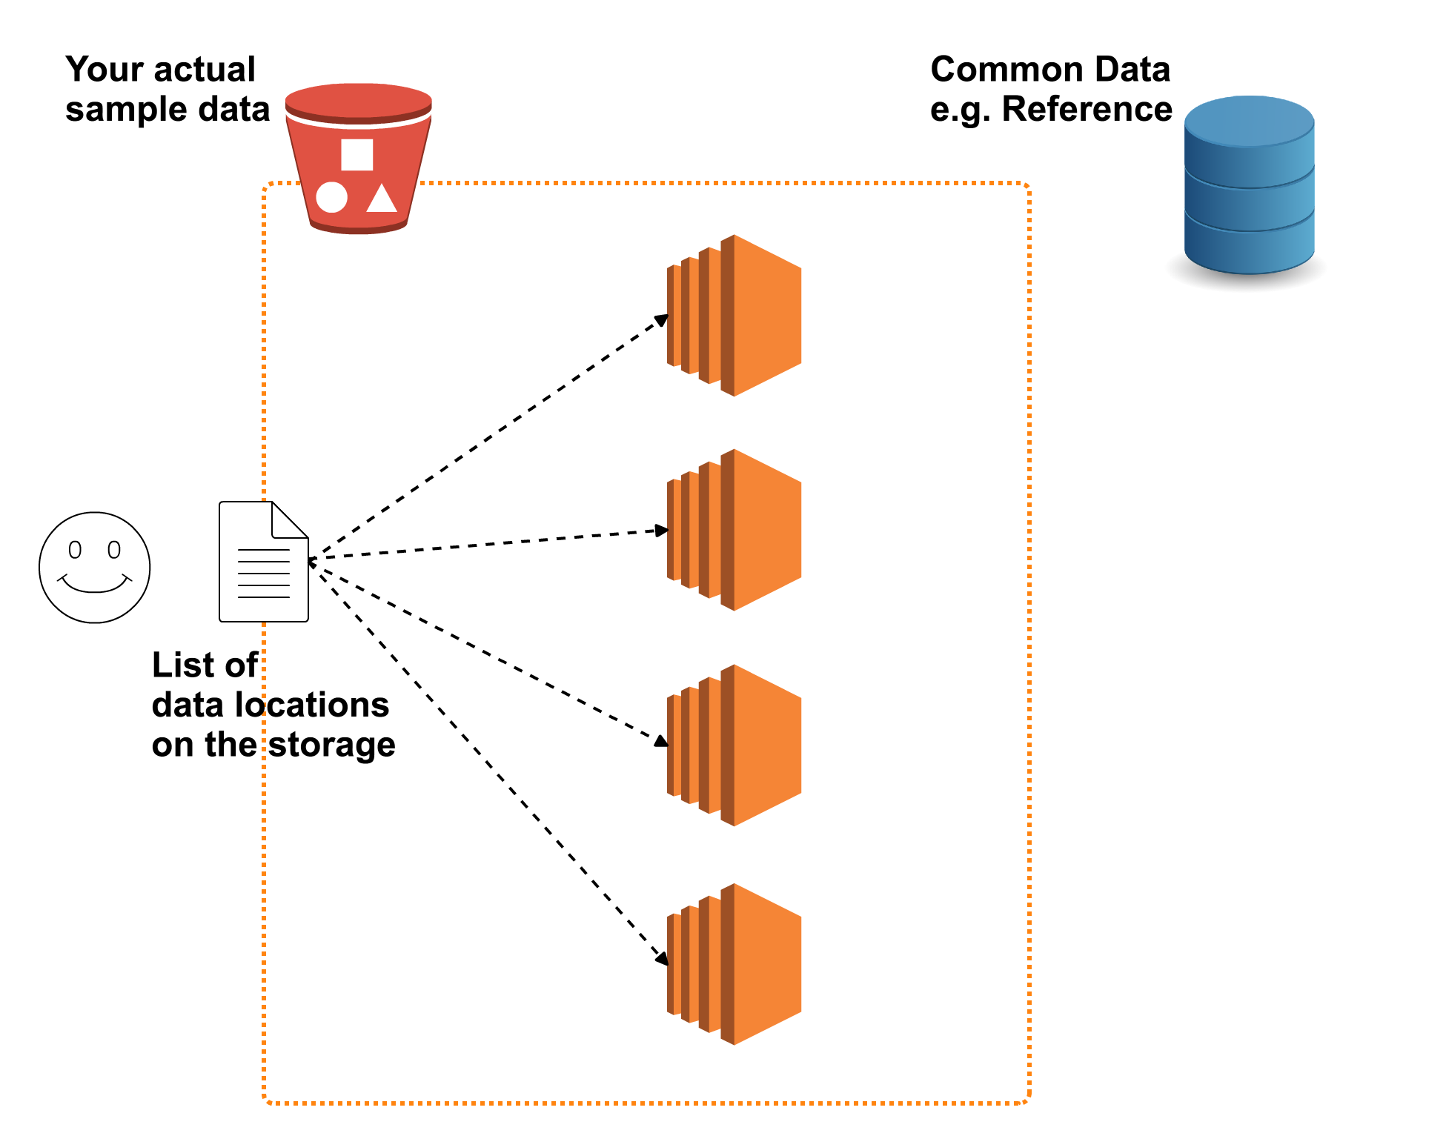
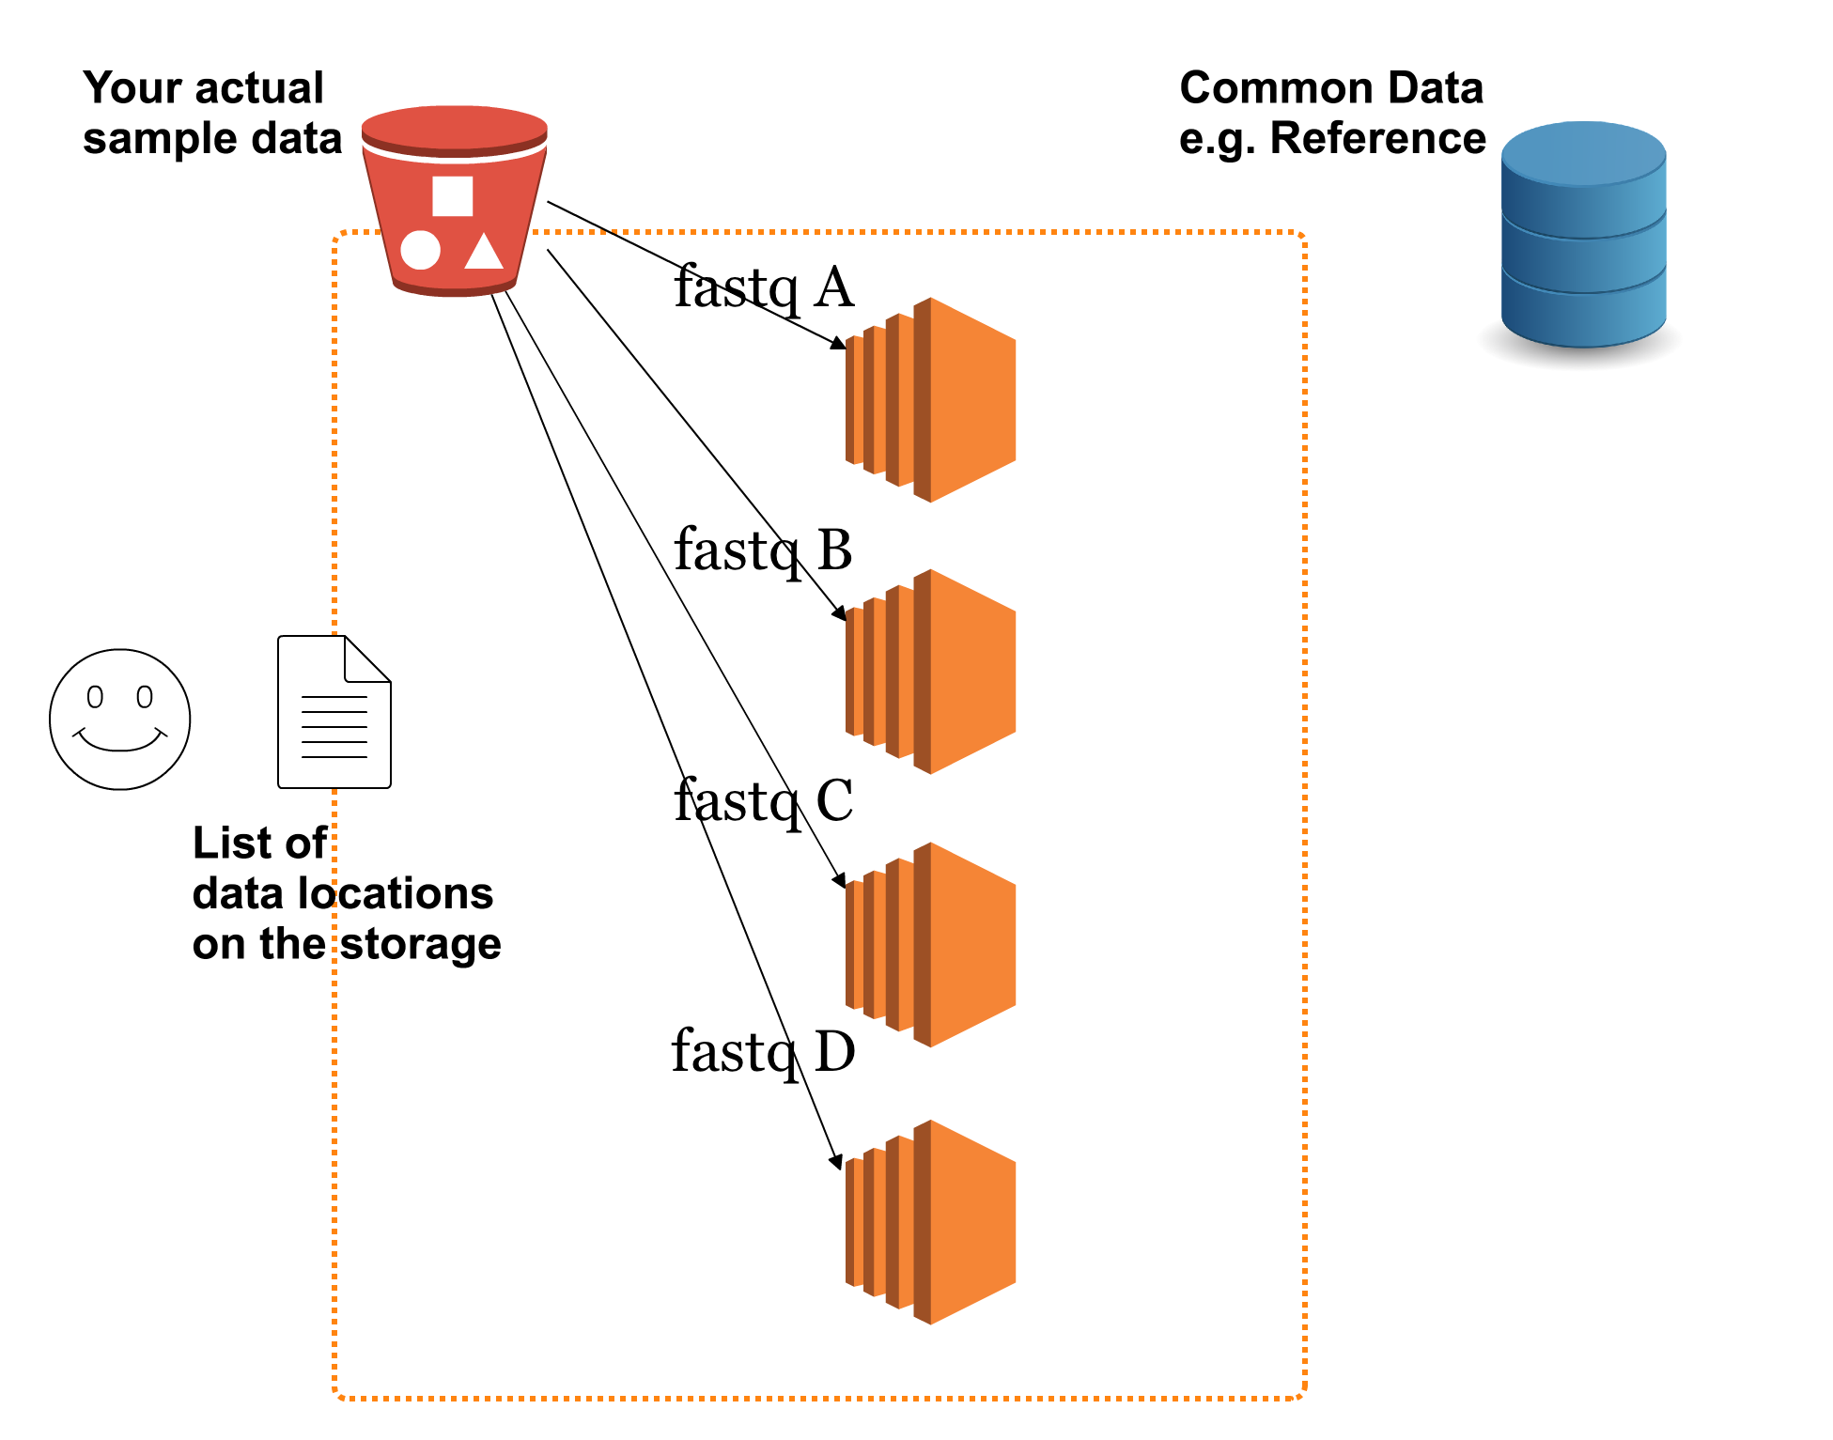
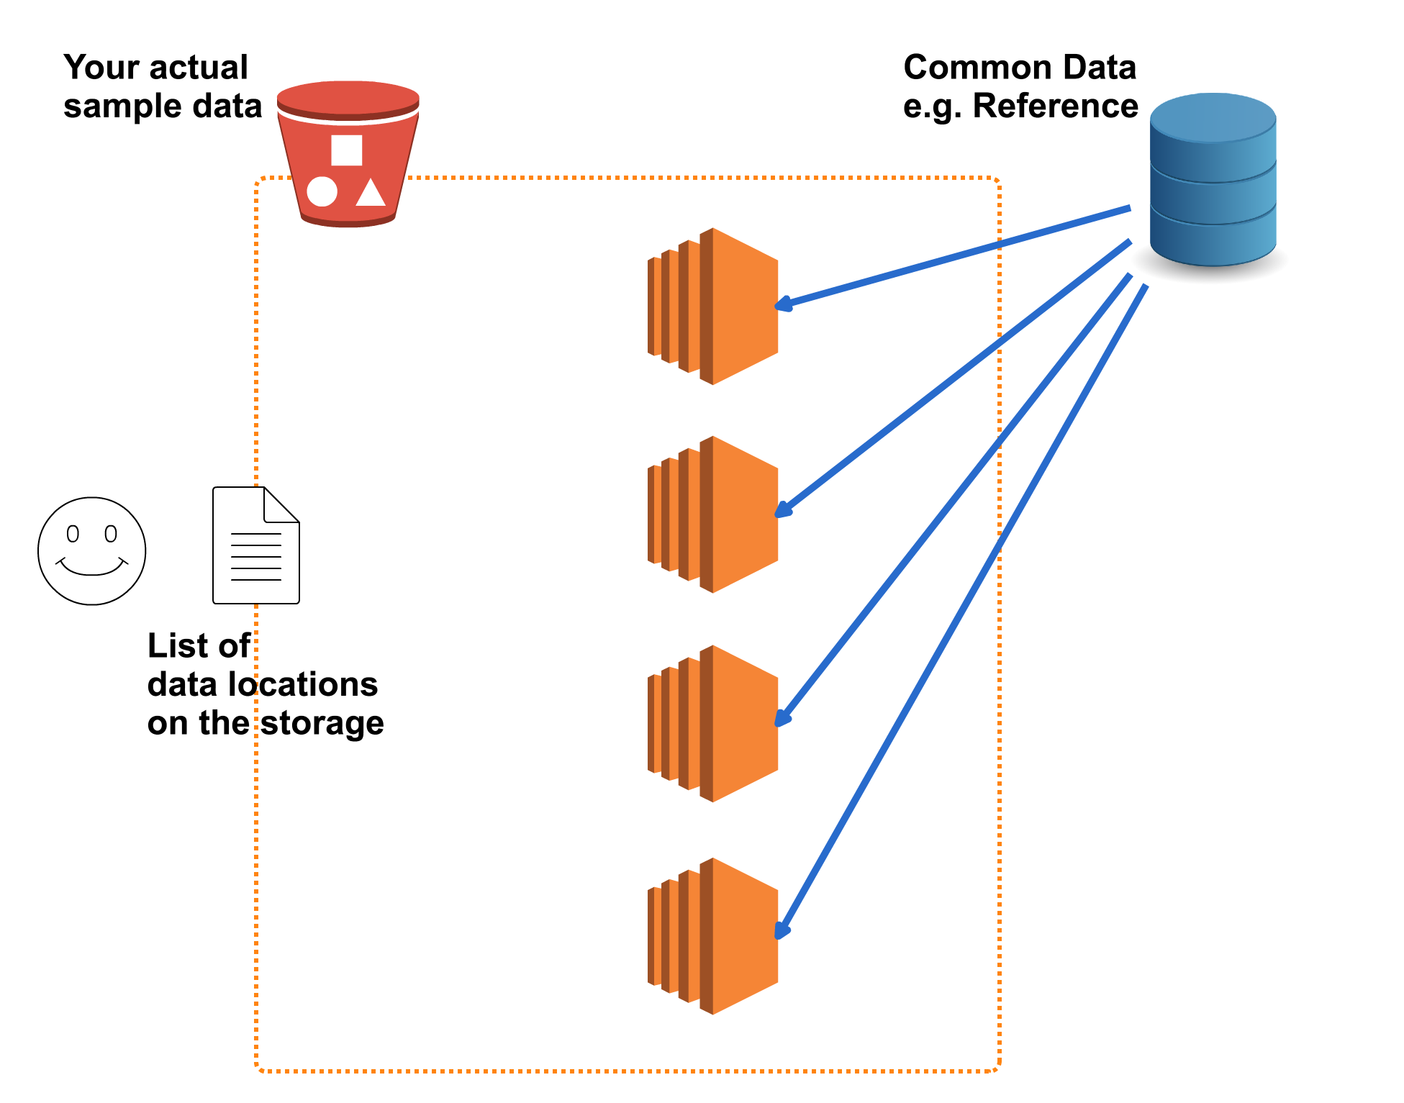


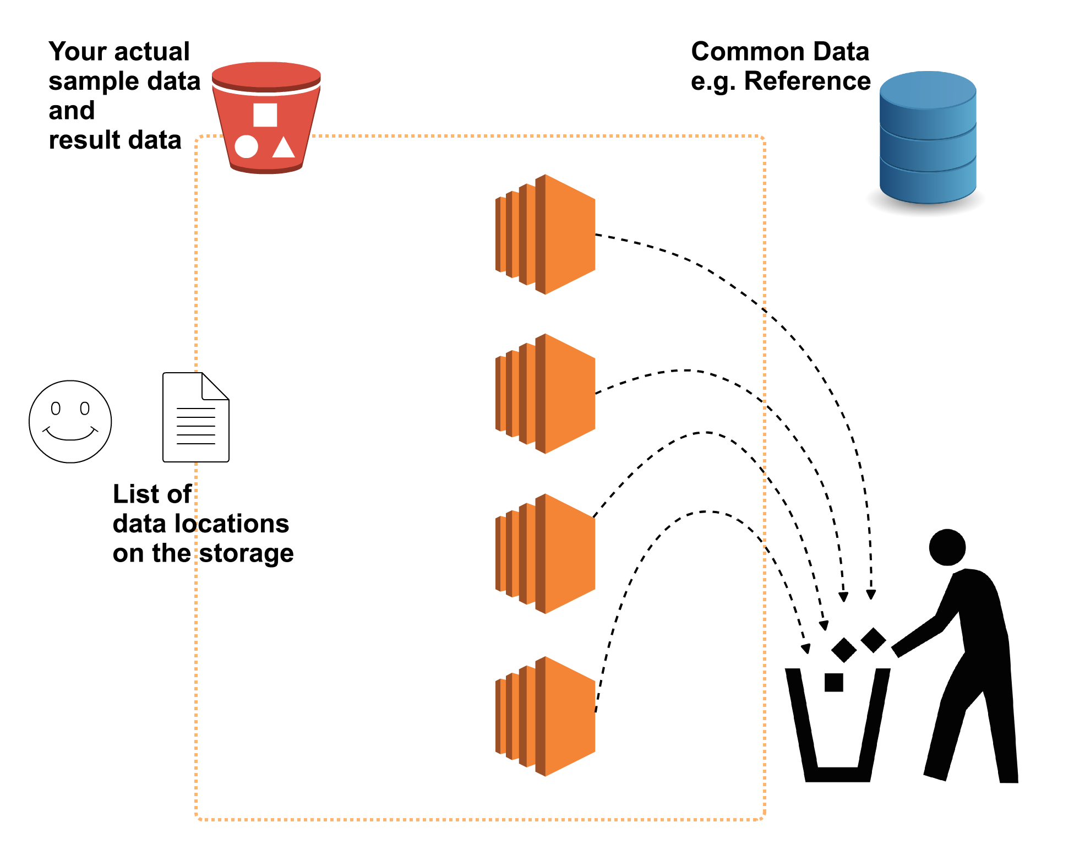
下図は左記のhotsubにより自動化されたクラウドサービス上でのリソース管理の模式図である。現在、AmazonWebServices(AWS)とGoogle CloudPlatform(GCP)に対応しており、OpenStackへの対応を計画している。
いずれのクラウドサービスにおいても、利用者は単純なシェルスクリプトによって解析ジョブを定義すればよいだけであり、クラウドサービス間の差異とその管理（特に使用後の破棄）はhotsubにより自動化される。
①, ②
③ -1
③ -2
④
⑤
⑥

Slide 7
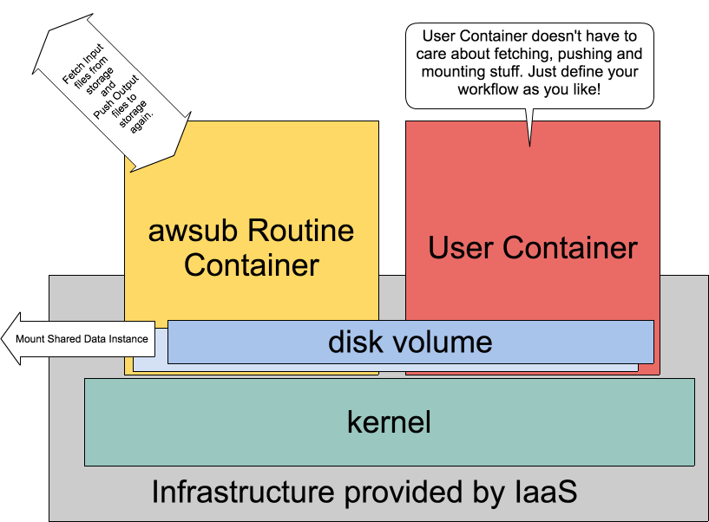
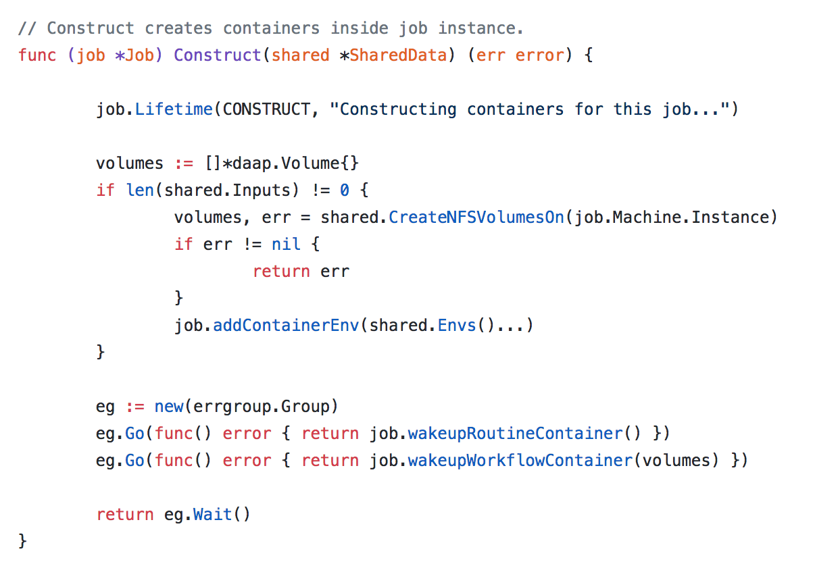
hotsubによるDockerコンテナ連携
任意の解析ジョブを利用可能にすると同時に、解析ジョブに依存しない入力のダウンロードと結果のアップロードを実現するために、hotsubでは、ユーザの定義した解析ジョブを行うDockerコンテナと、その他の煩雑なルーチンを行うDockerコンテナを同インスタンス上に複数稼働させる設計となっている。
hotsub
https://github.com/otiai10/hotsub

Slide 8
バイオインフォにおけるETLの問題点
とりわけバイオインフォマティクスにおいて、単純なETLでは問題となる点がある。
ETLでは、入力ファイルが元から計算リソースに配置されていないため、しばしば入力ファイルやリファレンスゲノムが巨大になるバイオインフォマティクスでは、入力ファイルの調達に多くのネットワークトラフィックと計算リソースの時間が非効率に消費されてしまう。
例)
ヒトのRNA検体に対してSTARを実行する際、約30ギガバイト のリファレンスファイルがすべての計算リソースそれぞれに対してダウロードされることになる。

Slide 9
“ExTL: 拡張ETLモデルの提案
そこで我々はETLモデルを拡張し、よりバイオインフォマティクスに適した “ExTL”（拡張ETL）を提案し、hotsubにこれを実装した。
ExTLでは、巨大なリファレンスファイルは１つの大きなVMにダウンロードされ、計算VMがそのVMをマウントすることで、ダウンロードトラフィックの削減を図っている。
例）
ExTLでは、先述のSTARのリファレンスダウンロードが 30GB * (n – 1) 削減できる。
(n = number of samples)

Slide 10
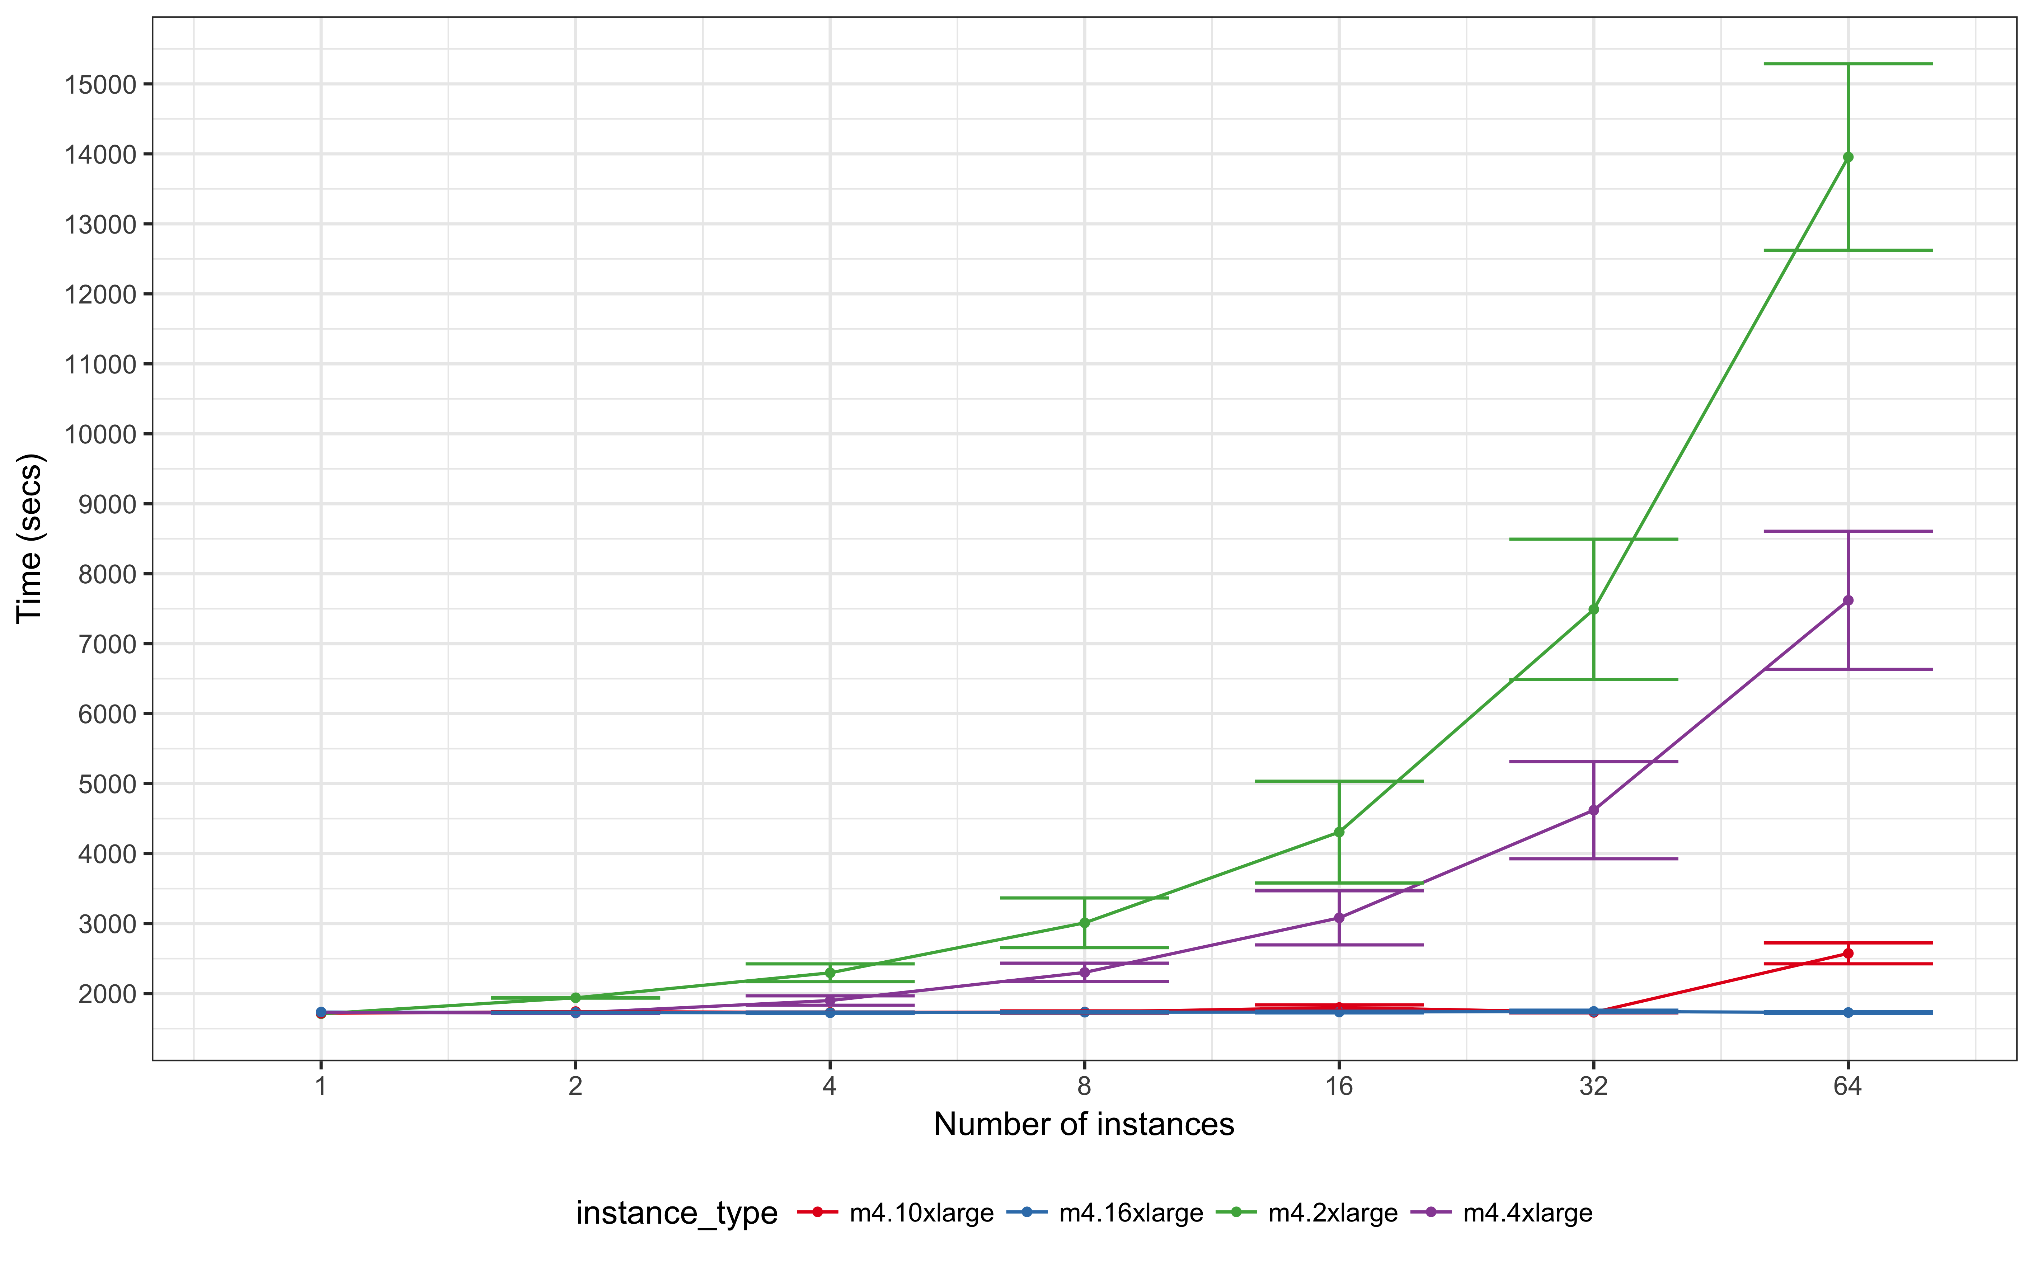
ExTLの計算パフォーマンス評価
ExTLでは、複数の計算VMによるリファレンスのダウンロードを1つの共有VM（Shared Data Instance）に集約し、計算VMがこれをマウントするため、必然的に共有VMのマシン性能によって計算VMの解析時間が左右される。
Workflow: STAR alignment
Reference: GRCh37 (≒ 30GB)
Fastq: G41726.MCF7 (≒ 18+18 GB)
Engine: hotsub
左記の図は、ヒトゲノムに対して STAR alignment を実行する場合に、各インスタンスタイプと並列実行数で、どれだけの時間が必要であるかを示した図である。
性能の低いインスタンスタイプを共有VMとして採用した場合、並列数に従ってパフォーマンスが著しく落ちていることが明白に現れる。

Slide 11
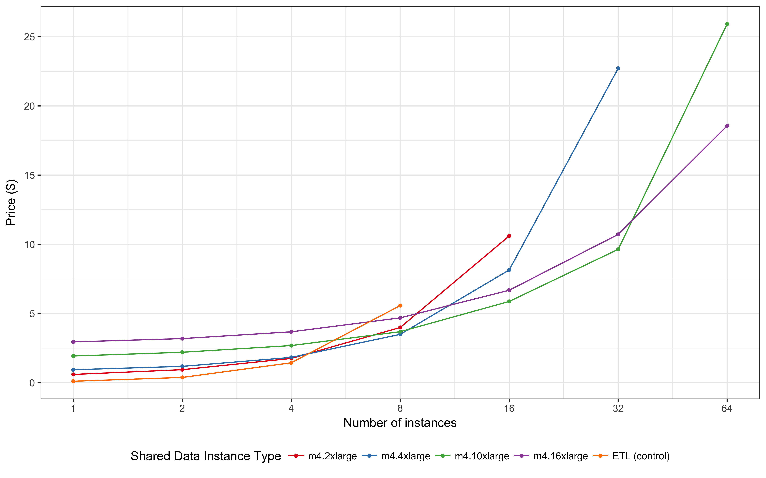
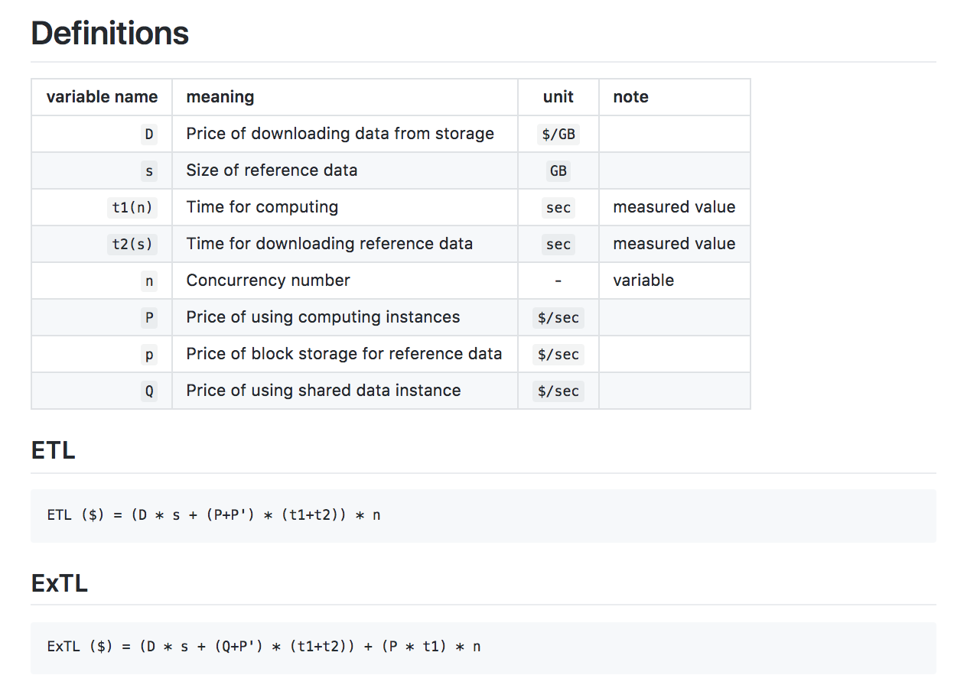
ExTLの金銭的優位性 (論理値)
先述のExTLの計算パフォーマンス（経過時間）から、論理的にAWS上でのETLとExTLの金銭的比較をした。
一定数以上の並列解析をする場合、ExTLに明確な金銭的優位があるといえる。
Num of concurrency where plain ETL has cost advantage
ExTL has cost advantage
計算に用いた各パラメータは、
以下のGitHubリポジトリに
配置してあるので、参照されたし。
https://github.com/hotsub/lab

Slide 12
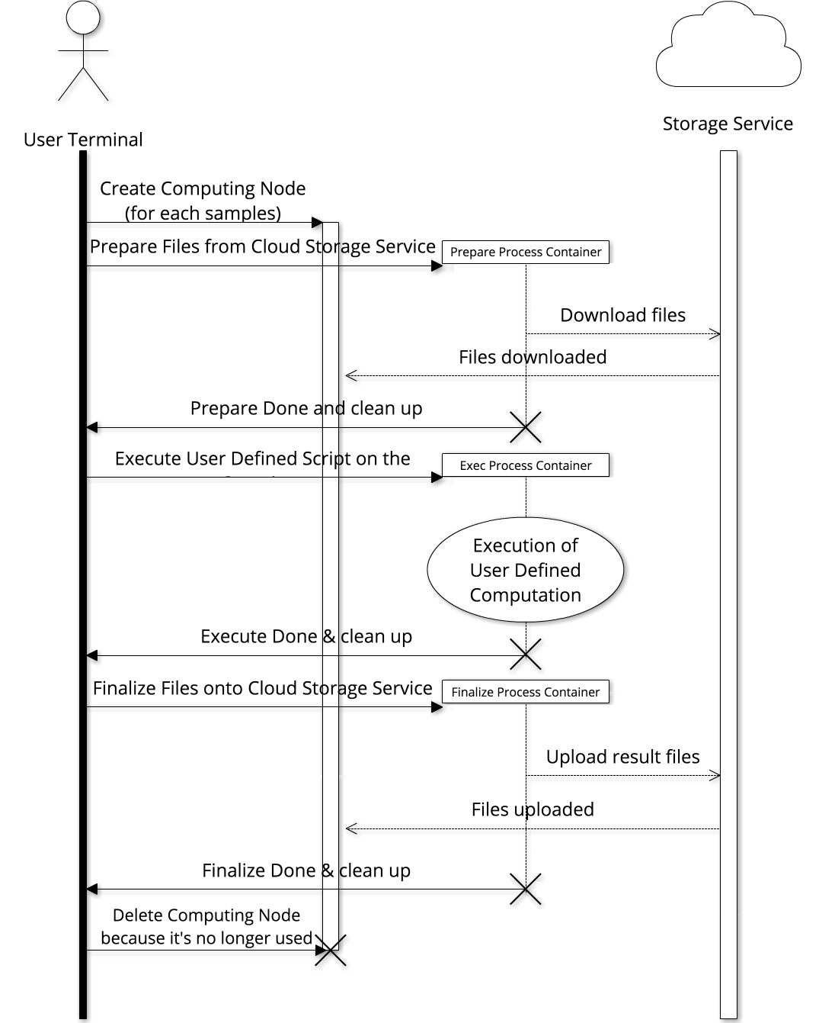

hotsubの導入とサポート
国立がん研究センター がんゲノム情報管理センターでは、hotsubを用いたがんゲノムの解析パイプラインの実用を現在すすめており、
ポスター番号 P-52 「 Extraction Transformation Load (ETL) アプローチに基づくがんゲノム解析パイプラインの開発」
で詳しく紹介されています。
現在、version 0.9.0 が GitHub 上でダウンロード可能です。日本語でのissueレポートも歓迎です。
https://github.com/otiai10/hotsub
サポートします！
otiai10@gmail.com
hiochiai@ncc.go.jp

